Slide 1
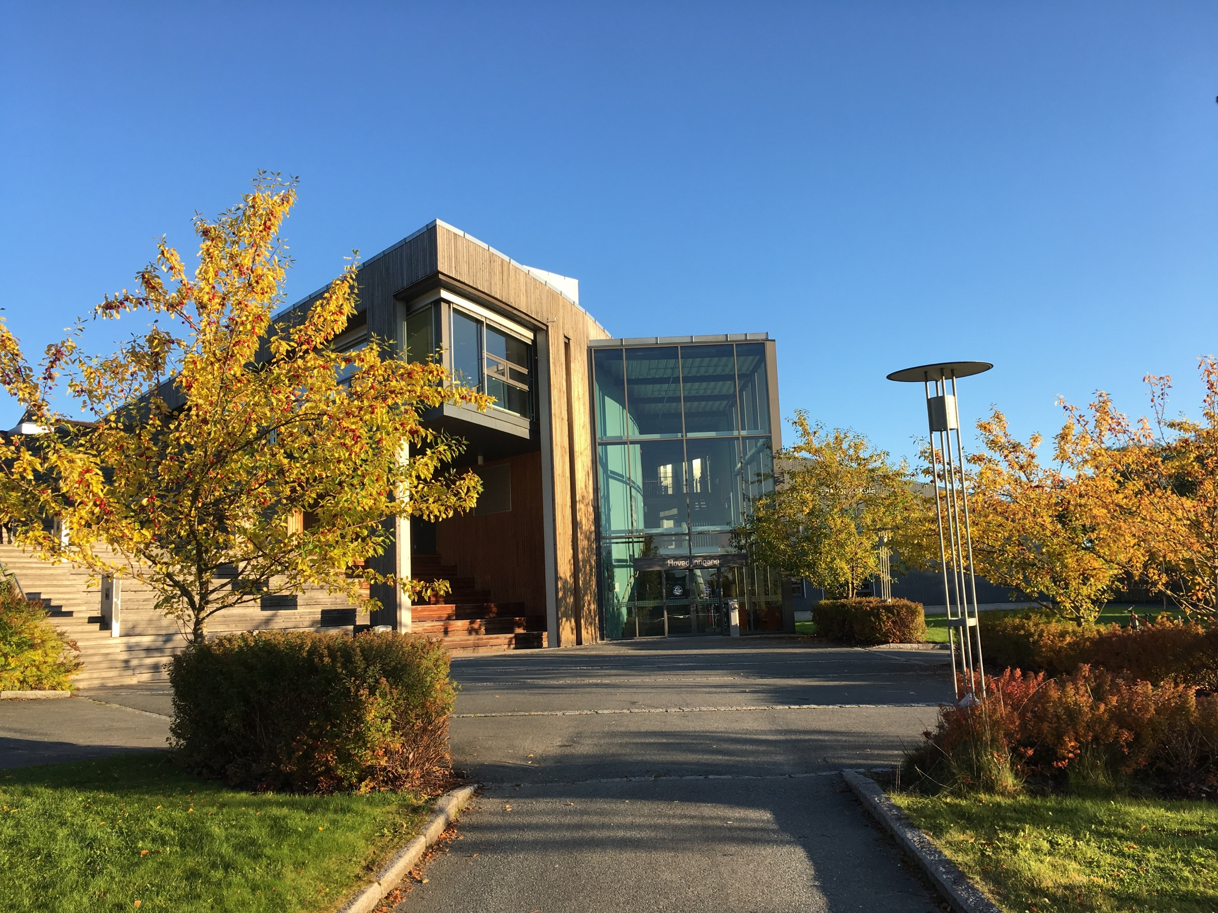
Tilrettelagt tilbud
Melhus videregående skole

Slide 2
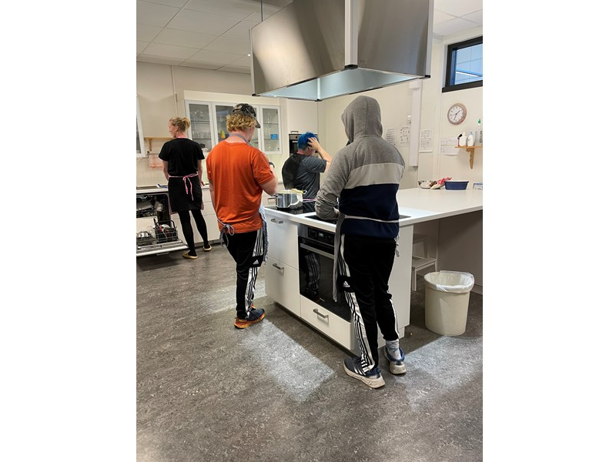
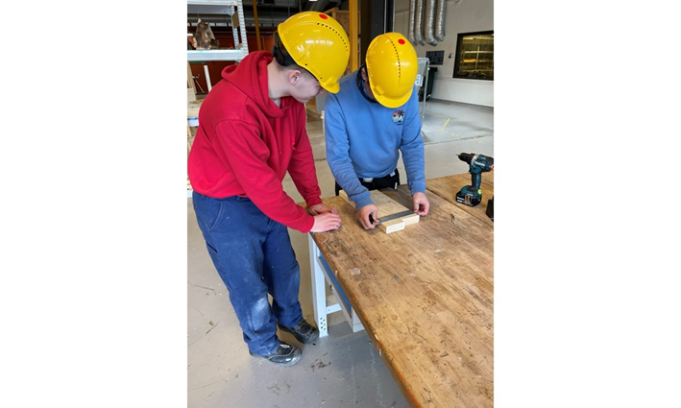
Organisering
Undervisningstimerammen er 30 timer per uke. Elevene kan følge et helhetlig tilbud over 3 år, eller gå 2 år i skole og være 1-2 år som lærekandidat i bedrift.
Opplæringen gis i klasse eller mindre grupper. Deler av elevenes opplæring kan være knyttet opp mot andre studieretninger ved skolen.
Elevene får et tilpasset opplæringstilbud som skal forberede dem til et mest mulig selvstendig voksenliv.
Opplæringstilbudet planlegges med utgangspunkt i elevens styrker og interesser.
Vi har ekstra fokus på arbeidspraksis og det som kan bli en framtidig arbeidsplass.
Notes:
På Melhus har vi en TO-klasse.
Her er elevene samlet på tvers av klassetrinn, men med individuelt tilpasset opplegg i alle fag. Det er 30 timer pr. uke.
Noen går 3 år på skolen, andre går ut somlærekandidat etter to år.
Opplæringen kan foregår i samlet klasse, men også i mindre grupper.

Slide 3
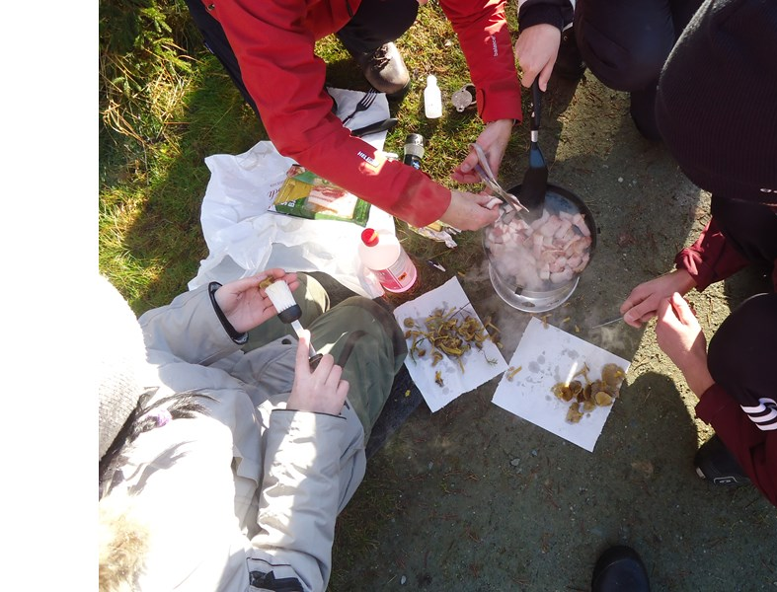
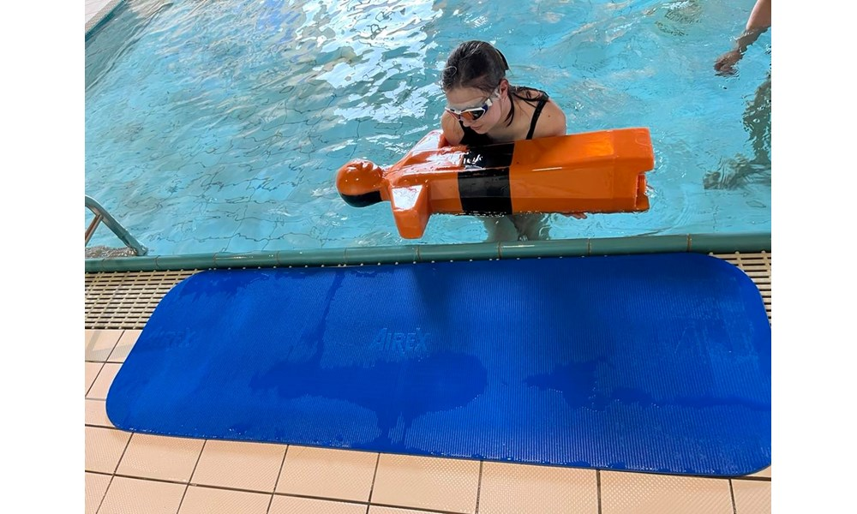
Dette gjør vi
Elevene får tilpasset undervisning i fellesfag, kroppsøving/svømming, mat og helse, musikk, helsefag og aktiviteter i dagliglivet (ADL).
Arbeidslivstrening eller individuelt tilrettelagt yrkesfaglig fordypning (YFF) gjennomføres på skolen og gjennom praksis.
Vi har kultur og friluftsliv på timeplanen en dag i uka.

Slide 4
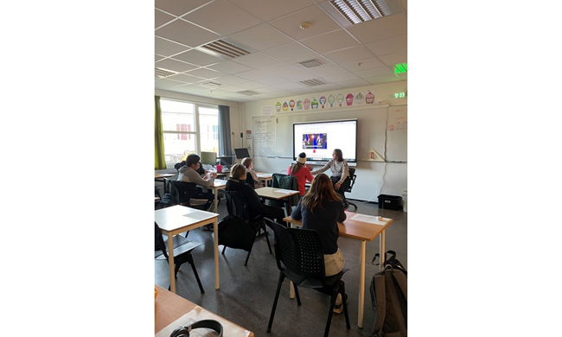
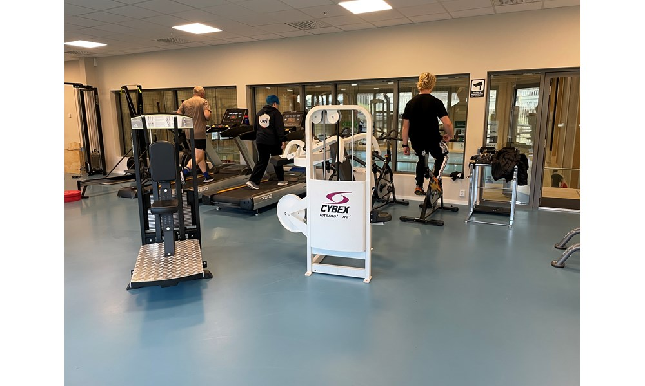
Lokaler
TO holder til i lyse og fine lokaler. Elevene har et eget klasserom og kjøkken, i nærheten av skolens fellesarealer.
Elevene har tilgang til skolens styrkerom, auditorium, kantine, bibliotek, verksted og idrettshall.
Vi har også tilgang til fine uteområder i nærmiljøet.

Slide 5
Samhandling og samarbeid
Sosial kompetanse, samhandling og ferdigheter som kreves i arbeidslivet vil være i fokus. Dette skjer i samarbeid med eleven, foresatte og andre ressurspersoner.
Vi har tett samarbeid med foreldre, og kontaktlærerne deltar i elevenes ansvarsgrupper.
Vi er en del av skolens fellesskap, og deltar på fellesaktiviteter ut fra elevens forutsetninger og interesser.

Slide 6
Eksempel på timeplan
Tid | Mandag | Tirsdag | Onsdag | Torsdag | Fredag
09.05-09.50 | Samfunnsfag | Musikk | Kultur og friluftsliv | Mat og helse | Kreative fag
10.00-10.45 | Kroppsøving | Norsk | ´´ | ´´ | ´´
10.50-11.35 | ´´ | ´´ | ´´ | ´´ | ´´
11.35-12.15 | Matpause | Matpause | ´´ | Matpause | Matpause
12.15-13.00 | Matematikk | Svømming | ´´ | ADL | YFF
13.05-13.50 | Engelsk | ´´ | ´´ | ´´ | ´´
14.00-14.45 | Helsefag | ´´ | ´´ | Norsk | ´´

Slide 7
Kontaktinformasjon
Hjemmeside: Tilrettelagt opplæring (TO) (trondelagfylke.no)
Avdelingsleder, Elisabeth Buhaug Moum
E-post: elimou@trondelagfylke.no
Tlf: 416 03 399
Rådgiver, Anita Grøtan
E-post: anigr@trondelagfylke.no
Tlf: 952 17 708

